Slide 1
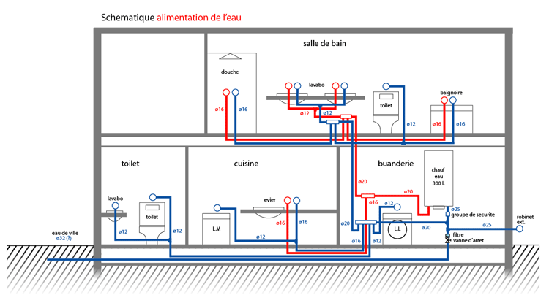
Université de Biskra.
Faculté des Sciences et de la Technologie.
Département d’Architecture.
1ère Année Master
Matière: Initiations aux Détails et Corps d’Etat Secondaire
Enseignant: Benferhat Mohamed Ladaoui
Cours N°6: Plomberie et Assainissement
Année Universitaire 2018-2019

Slide 2
Les références:
Gérard Calvat

Slide 3
Alimentation en Eau Potable

Slide 4
Introduction

Slide 5
La plomberie Sanitaire:
La plomberie sanitaires, au sens où on les entend communément, comprennent tous les organes, tous les appareils et tous les produits permettant l'alimentation, l'évacuation et l'utilisation de l'eau et de gaz, à l'intérieur des bâtiments d'habitation ou non, cette eau étant utilisée essentiellement pour des raisons d'hygiènes (nettoyage corporel...), pour des besoins naturels (boisson...), pour le nettoyage domestique (vaisselle...)…ECT.
L’Alimentation en eau:
On désigne par Alimentation en eau potable l’ensemble des systèmes de captage, L’Adduction, le traitement et le stockage, et la distribution de l’eau dans le but et de fournir l’eau aux consommateurs.

Slide 6
Le réseau d’acheminement de l’eau, de la source jusqu’au robinet
Le captage de l’eau : une fois que la qualité de l’eau a été contrôlée par une station d’alerte, un périmètre de sécurité est installé afin de commencer le pompage.
Le dégrillage et le tamisage : l’eau passe à travers des grilles plus ou moins fines qui vont la débarrasser de ses déchets.
La floculation et la décantation : grâce à l’ajout d’un coagulant, les matières en suspension se rassemblent en flocons, prennent du poids et vont s’échouer au fond des bassins.
la filtration sur sable, l’ozonation, qui est un procédé bactéricide et antivirus, la filtration au charbon actif, qui retient des micropolluants et améliore la saveur. la chloration, c’est essentiellement l’antibactériologique :
l’eau une fois potable, elle est acheminée vers des châteaux d’eau des communes placés en hauteur pour y être stockée.
’eau est ensuite distribuée, et c’est là que nous intervenons, en ouvrant nos robinets, en prenant nos douches et en tirant nos chasses d’eau…

Slide 7
Captage de l’Eau
Dégrillage
Floculation
Filtration
Chloration
Stockage et Distribution
Traitement de l’eau
Dégrillage
Floculation
Filtration
Chloration

Slide 8
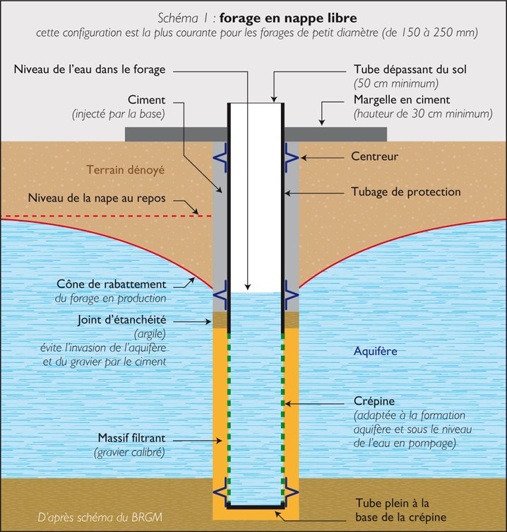
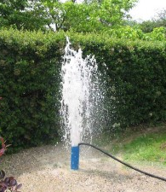
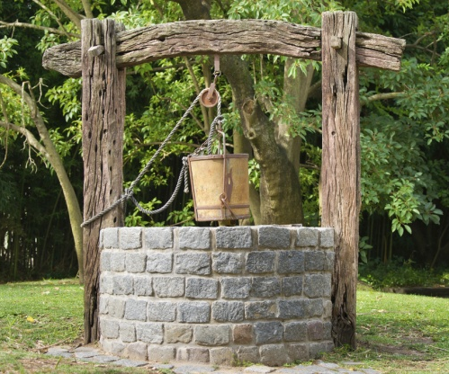
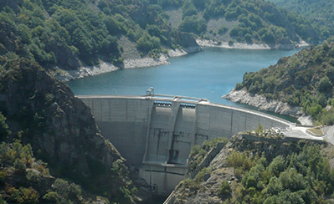
Captage de l’Eau
Dégrillage
Floculation
Filtration
Chloration
Stockage et Distribution
Sources d’eau Potable
Sources superficielles:
Sources profondes :
Eaux souterraines
Rivières, Lacs,
Profondeurs
Entre 5m et 15m
Profondeurs
Plus de 15m
Captage en réservoir:
Ex: Barrages
Puits
Forages

Slide 9
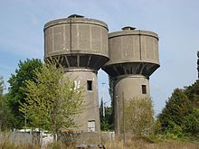
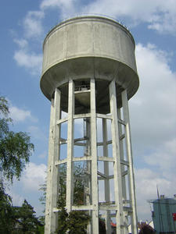
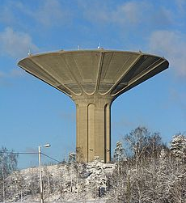
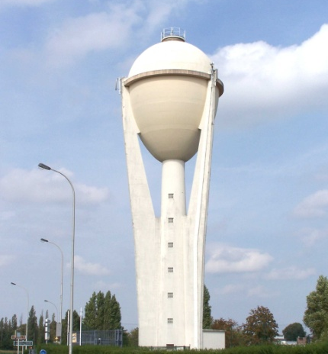
Captage de l’Eau
Dégrillage
Floculation
Filtration
Chloration
Stockage et Distribution
Stockage
Sans aucun Caché Architectural
Avec un Caché Architectural
Très Particulier

Slide 10
Captage de l’Eau
Dégrillage
Floculation
Filtration
Chloration
Stockage et Distribution
Distribution
Robinetterie
Les réseaux d’eau potable comportent des accessoires qui facilitent la maintenance.
Pour quel but?
Réguler les paramètres de l’écoulement de l’eau:
Débit.
Hauteur.
Pression
Aussi, la robinetterie permet de disposer de plusieurs points de puisage d’eau sur le réseau.

Slide 11
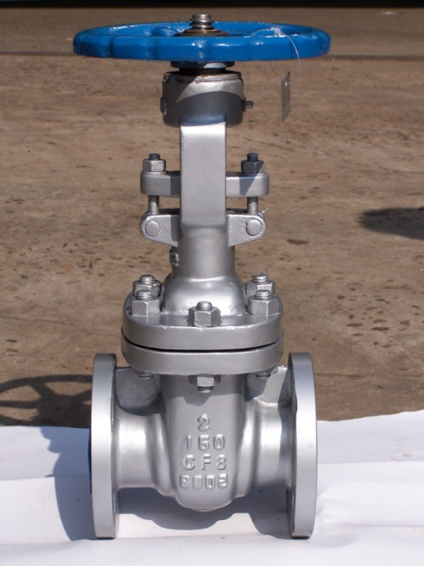
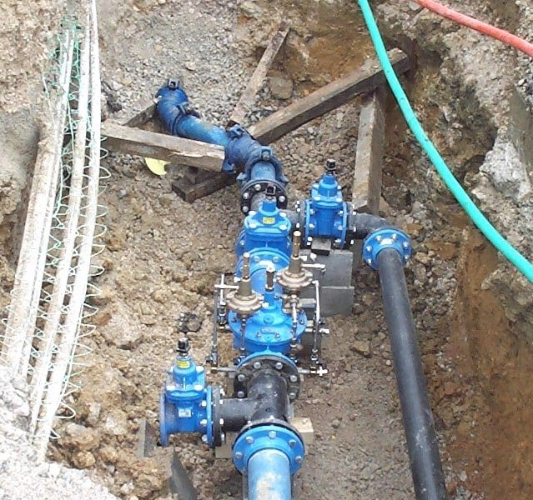
Captage de l’Eau
Dégrillage
Floculation
Filtration
Chloration
Stockage et Distribution
Distribution
Robinetterie
Les Vannes (Coupures de l’eau)

Slide 12
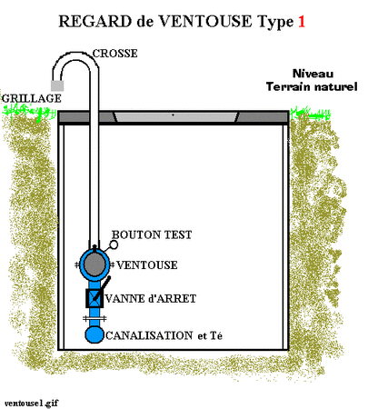
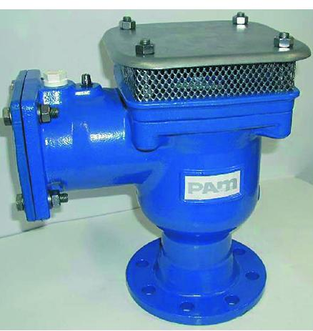
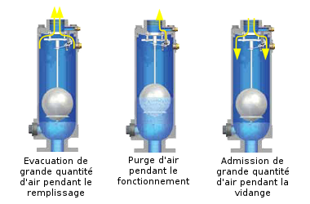
Captage de l’Eau
Dégrillage
Floculation
Filtration
Chloration
Stockage et Distribution
Distribution
Robinetterie
Les Vannes (Coupures de l’eau)
Les Ventouses (évacuation de l’air)

Slide 13
Captage de l’Eau
Dégrillage
Floculation
Filtration
Chloration
Stockage et Distribution
Distribution
Robinetterie
Les Vannes (Coupures de l’eau)
Les Ventouses (évacuation de l’air)
Les Vidanges.

Slide 14
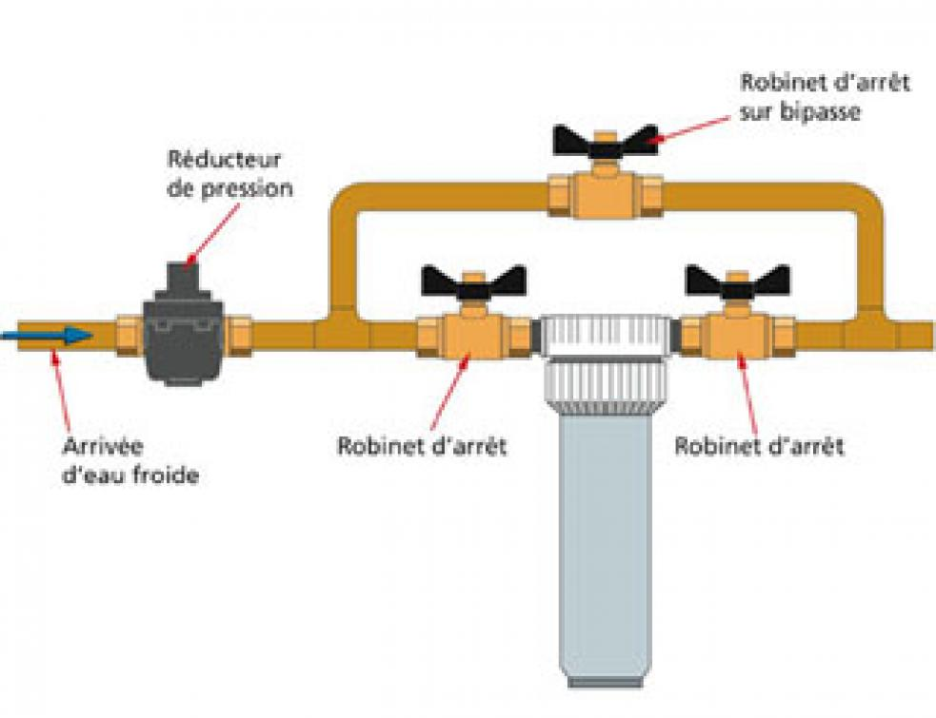
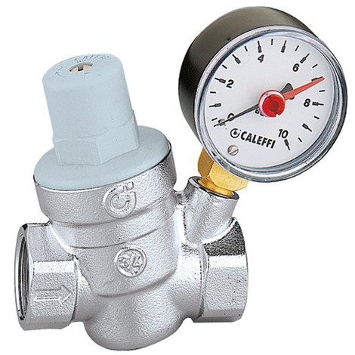
Captage de l’Eau
Dégrillage
Floculation
Filtration
Chloration
Stockage et Distribution
Distribution
Robinetterie
Les Vannes (Coupures de l’eau)
Les Ventouses (évacuation de l’air)
Les Vidanges.
Les Régulateurs de Pressions, de Débit ou de Niveau
H = z + P/(Ro*g) + V²/(2g).
où H représente la charge (ici en m de colone d'eau). C'est à dire l'énergie de l'eau.
le terme Z représente l'altitude (en m) ;
le terme P/(Ro*g) désigne la pression exprimée en m de colone d'eau (P est la pression en pascal, Ro la masse volumique de l'eau en kg/m3 et g l'accélération de la pesanteur.
Le terme v²/(2g) représente l'énergie cinétique de l'eau exprimée également en mètres de colonne d'eau.

Slide 15
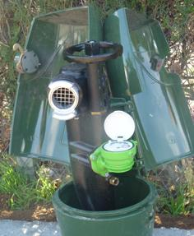
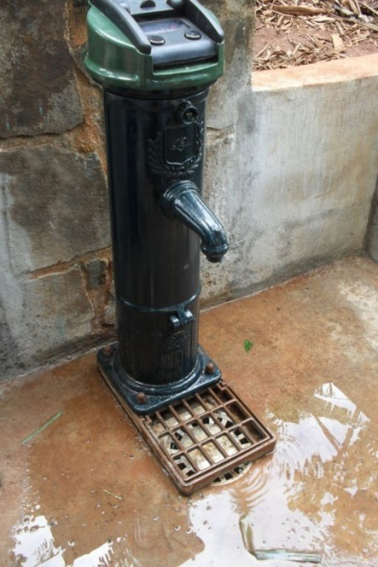
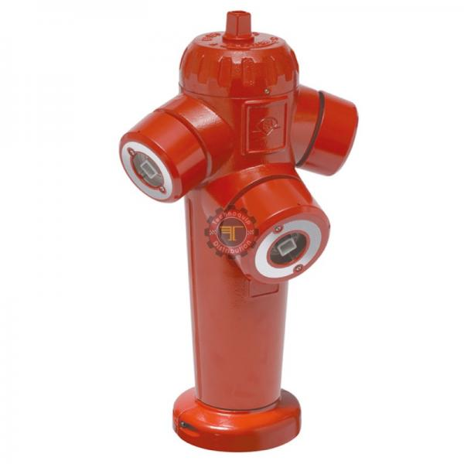
Captage de l’Eau
Dégrillage
Floculation
Filtration
Chloration
Stockage et Distribution
Distribution
Robinetterie
Les Vannes (Coupures de l’eau)
Les Ventouses (évacuation de l’air)
Les Vidanges.
Les Régulateurs de Pressions, de Débit ou de Niveau
Les Poteaux Incendies, les Bornes de puisage

Slide 16
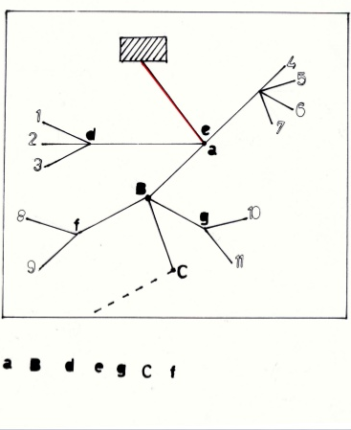
Captage de l’Eau
Dégrillage
Floculation
Filtration
Chloration
Stockage et Distribution
Distribution
Réseaux
Réseau Ramifié
Réseau Maillé
L’eau circule dans un seul sens.
Avantages:
Un nombre réduit de Canalisation (économique)
Inconvénients:
Pénalisation des différentes ramification en cas de rupture de la principale canalisation

Slide 17
Captage de l’Eau
Dégrillage
Floculation
Filtration
Chloration
Stockage et Distribution
Distribution
Réseaux
Réseau Ramifié
Réseau Maillé
L’eau circule dans un seul sens.
L’eau circule dans plusieurs sens.
Avantages:
Avantages:
Un nombre réduit de Canalisation (économique)
En cas de rupture de l’une des Canalisation principales, il n’y aura pas de perturbation des canalisations secondaires et tertiaires
Inconvénients:
Inconvénients:
Pénalisation des différentes ramification en cas de rupture de la principale canalisation
Un nombre élevé de canalisations principales

Slide 18
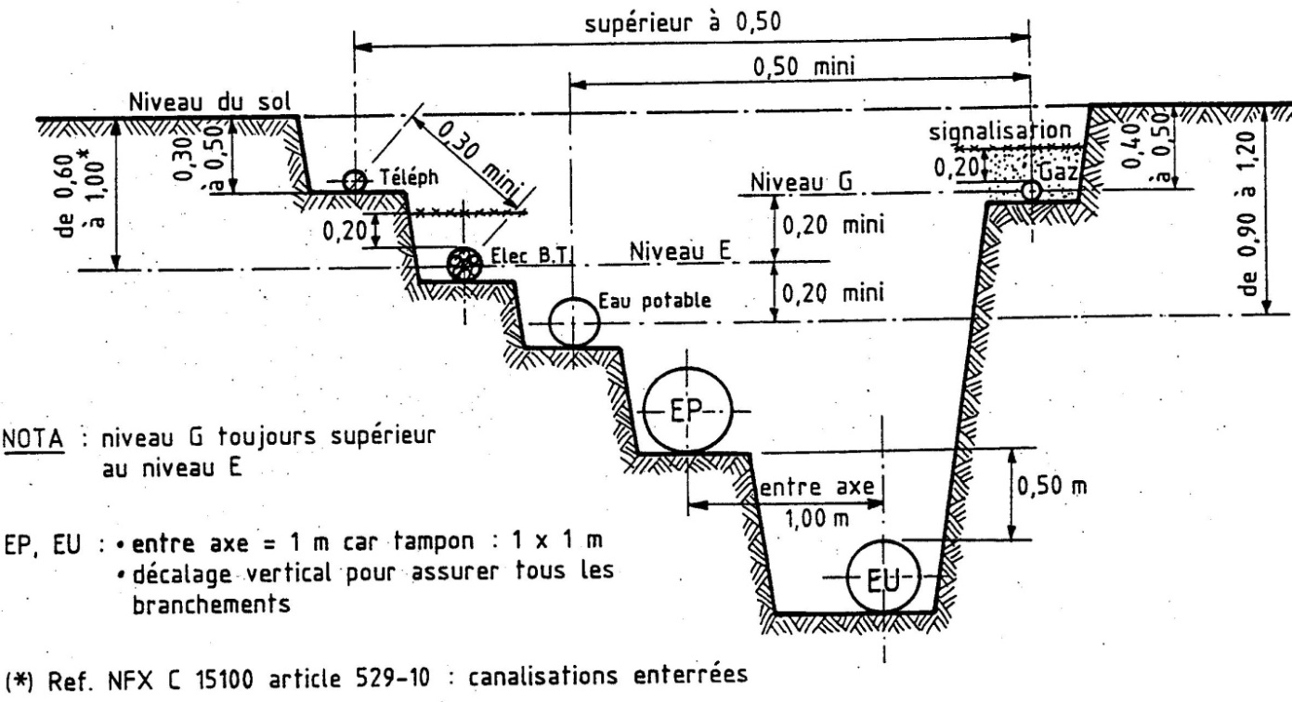
Captage de l’Eau
Dégrillage
Floculation
Filtration
Chloration
Stockage et Distribution
Distribution
Réseaux
Les canalisations doivent être réalisées sous les trottoirs pour faciliter l’intervention en cas de panne.
Les canalisations doivent être enterrées à une profondeur minimale de 1m pour éviter le gel de l’eau dans les conduites en périodes hivernales.

Slide 19
Captage de l’Eau
Dégrillage
Floculation
Filtration
Chloration
Stockage et Distribution
Distribution
Réseau Intérieur
Maison Individuelle
Bâtiment

Slide 20
Réseau Intérieur
Maison Individuelle
Bâtiment
Robinet d’arrêt avant compteur
Conduite publique
Compteur
Compteur
Clapet anti-pollution
Avec Purgeur
Créer une boite d’évacuation liée au réseau d’assainissement p

Slide 21
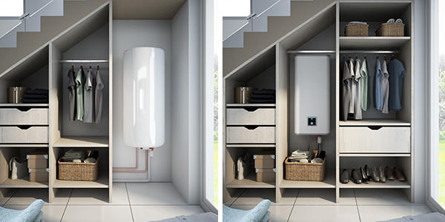
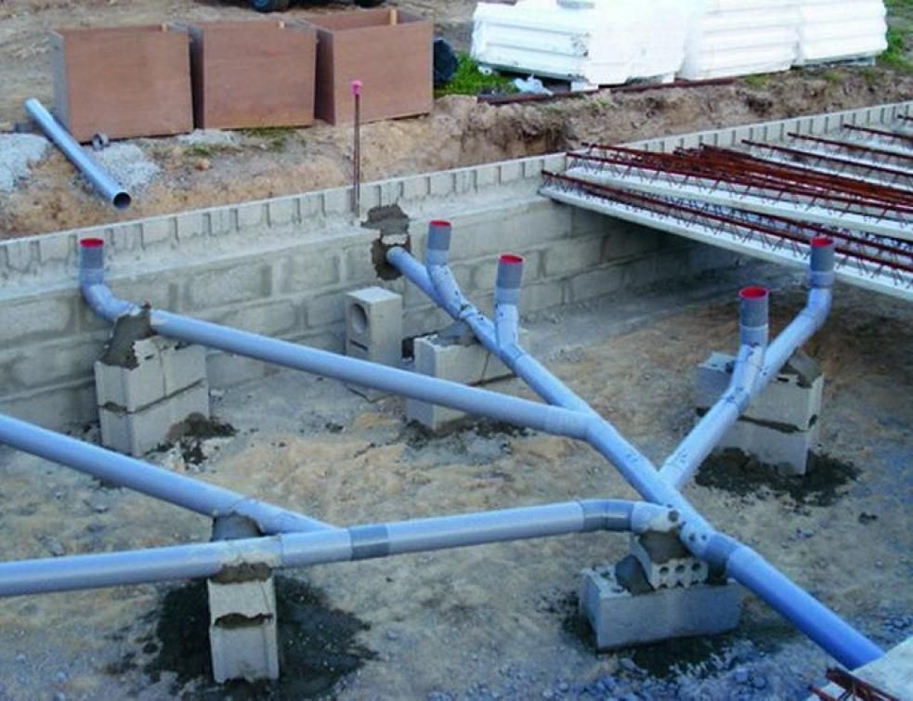
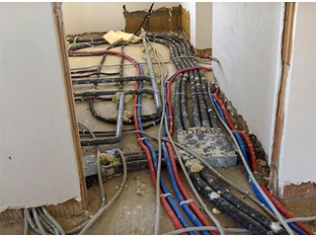
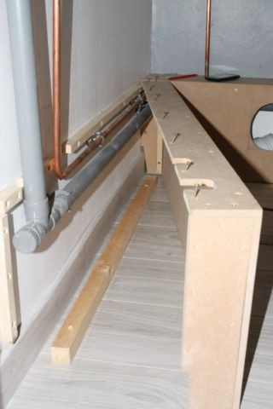
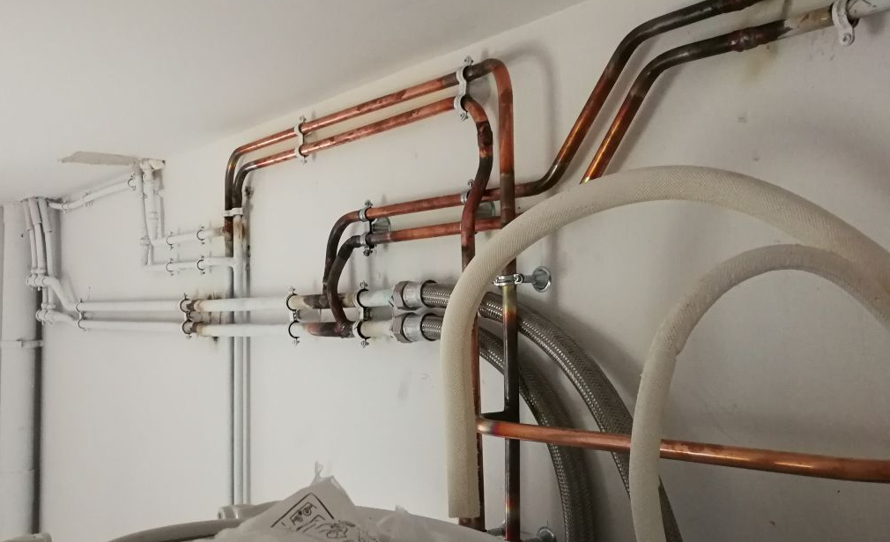
Réseau Intérieur: Principes de distribution Intérieure
La distribution Intérieure peut être réaliser
En apparent
En apparent
Dissimulé accessible
Enrobé
Exemple: Garage
Enrobé dans l’épaisseur d’une Dalle; exemple: dallage sur terre-plein
Enrobé dans l’épaisseur d’une forme au dessus d’une Dalle; porteuse

Slide 22
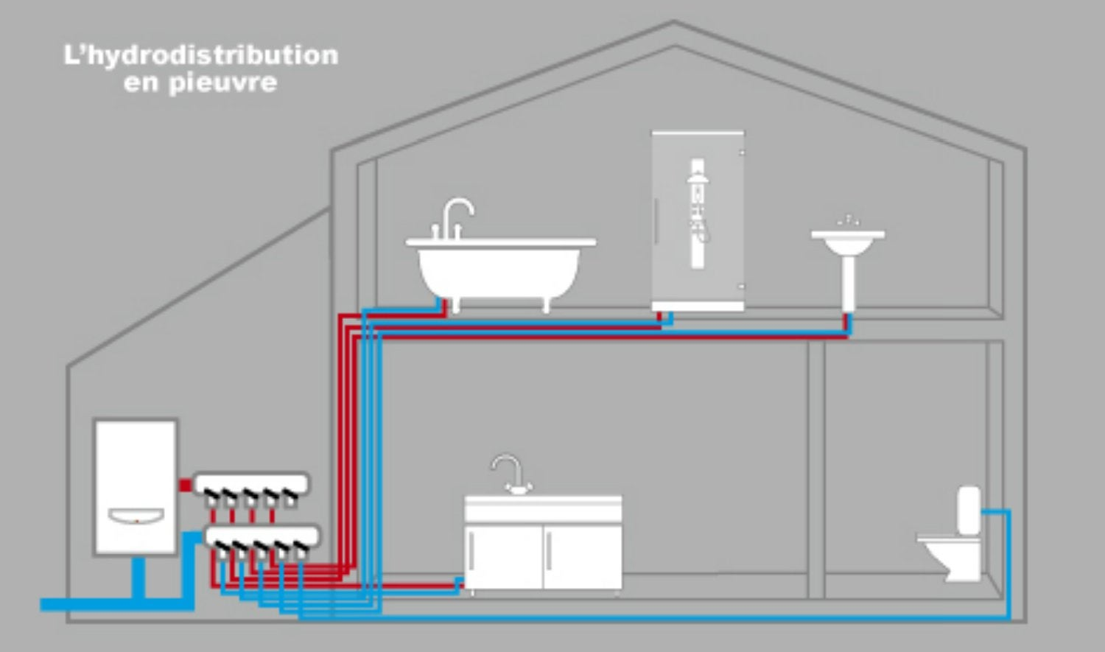
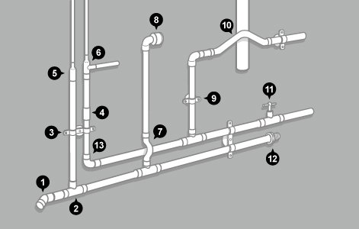
Réseau Intérieur:
Modes de Distribution de l’eau à l’intérieur d’une maison individuelle
Distribution par Pieuvre
Distribution
Par Piquage

Slide 23
Réseau Intérieur
Maison Individuelle
Bâtiment
Compteur
Conduite de raccordement
À l’intérieur de l’Immeuble
Batterie de
Distribution
Conduite principale

Slide 24
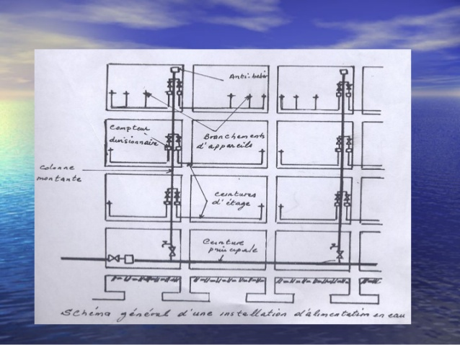
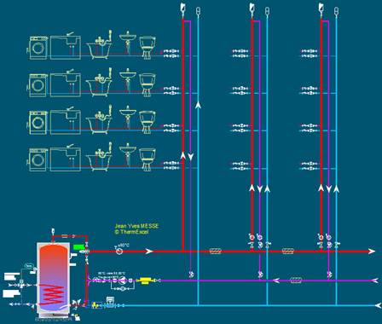
Réseau Intérieur
Maison Individuelle
Bâtiment
La distribution verticale se fait à travers une colonne montante

Slide 25
Réseau Intérieur
Maison Individuelle
Bâtiment
Modes de Distribution de l’eau à l’intérieur d’un Immeuble
Distribution
Mixte avec réservoir surélevé
Distribution en Chandelle
Distribution en Circuit Fermé
Distribution en
Parapluie
Distribution Avec
nourrice
Distribution
Mixte

Slide 26
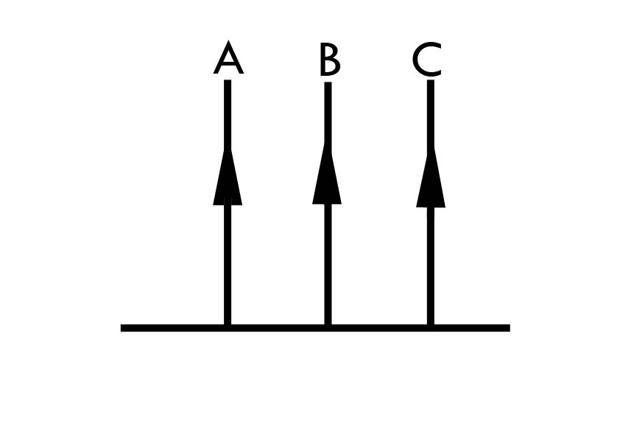
Modes de Distribution de l’eau à l’intérieur d’un Immeuble
Distribution Mixte avec réservoir surélevé
Distribution en Chandelle
Distribution en Circuit Fermé
Distribution en
Parapluie
Distribution Avec
nourrice
Distribution
Mixte
Ce système se constitue essentiellement d’une canalisation principale, à partir de laquelle partent les autres canalisations
Avantages:
Un réseau simple et peu coûteux
Champ d’Utilisation:
Maison Unifamiliales.
Ateliers
Inconvénients:
Difficile d’isoler une Conduite
En cas d’intervention, il n’y pas d’eau pour les reste des utilisateurs.
À la fin de la conduite, une pression irrégulière
Solution:
Actuellement avec l’Introduction de robinets d'arrêt avec purgeur
répartis judicieusement sur le réseau permettent d'éventuelles interventions sur l'une ou l'autre des conduites.
Colonne
montante

Slide 27
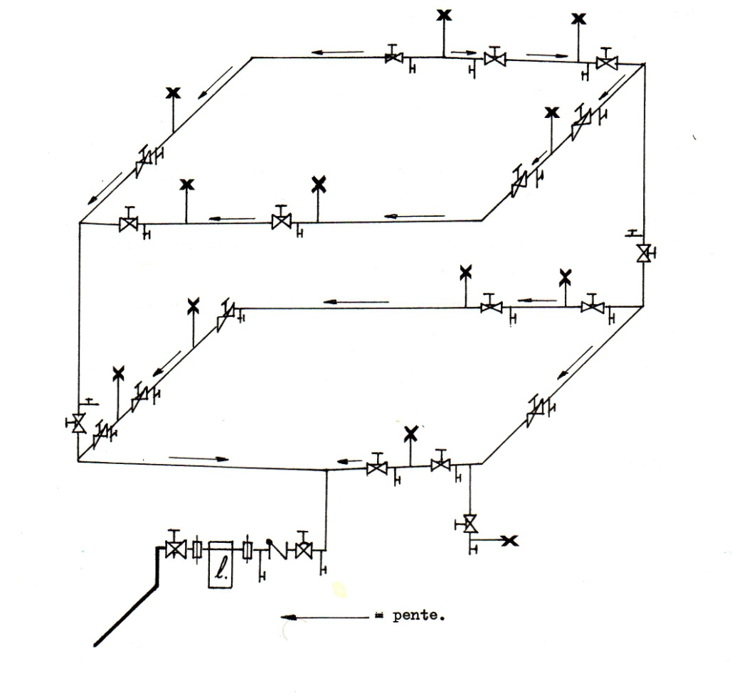
Modes de Distribution de l’eau à l’intérieur d’un Immeuble
Distribution Mixte avec réservoir surélevé
Distribution en Chandelle
Distribution en Circuit Fermé
Distribution en
Parapluie
Distribution Avec
nourrice
Distribution
Mixte
Inconvénients:
Réseau coûteux.
Les robinets d’arrêt et les compteurs sont difficile à réparer
La canalisation principale est sous forme de boucle (ceinture), à partir de laquelle démarre les différentes conduites. Dont chacune peut servir plusieurs points d’eau
Avantages:
Régularité de la distribution d’eau
Possibilité d’isoler une dérivation sans perturber le reste
Champs d’utilisation:
Distributions de moyenne importance : immeubles
à 3 ou 4
appartements par étage, usines, écoles, etc.…
Selon la conformation de l'immeuble, la boucle est disposée :
horizontalement en sous-sol
en vide sanitaire ,en caniveau
ou en faux plafond.
- verticalement.
Dans certains immeubles, on combine parfois une boucle verticale avec une boucle horizontale.

Slide 28
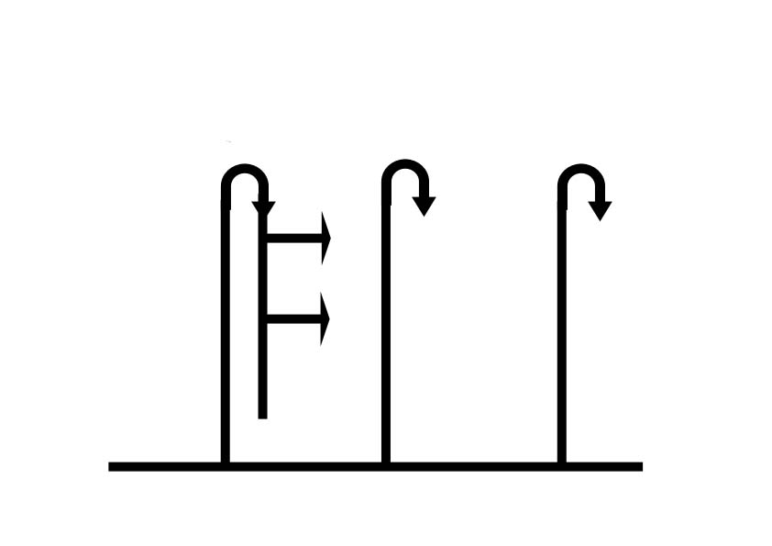
Modes de Distribution de l’eau à l’intérieur d’un Immeuble
Distribution Mixte avec réservoir surélevé
Distribution en Chandelle
Distribution en Circuit Fermé
Distribution en
Parapluie
Distribution Avec
nourrice
Distribution
Mixte
Dans ce système, l’eau monte jusqu’au dernier étage. A partir du dernier niveau on commence à distribuer l’eau.
Ce système est utilisé lorsque la pression n’atteint les derniers niveaux
Colonne
descendante
Colonne
D’étages
Conduite
principale

Slide 29
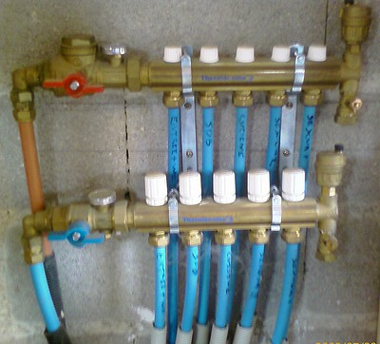
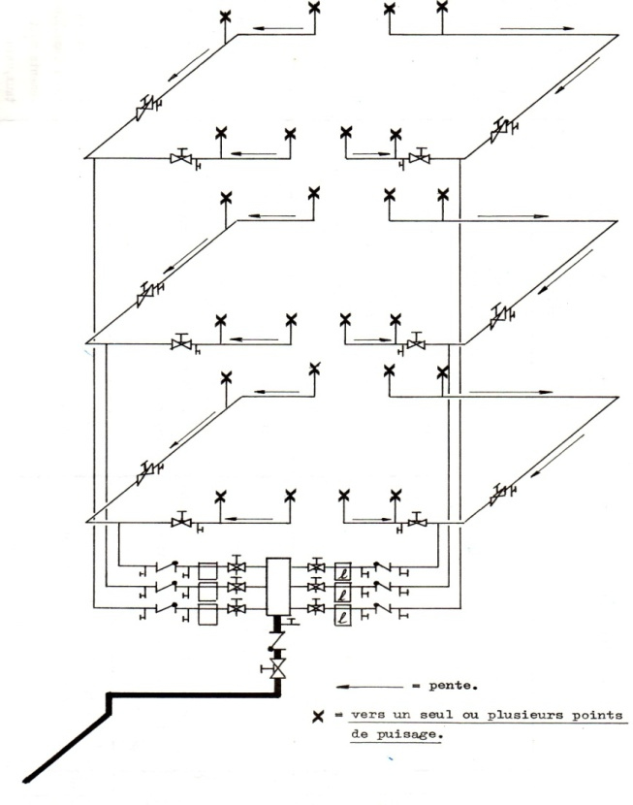
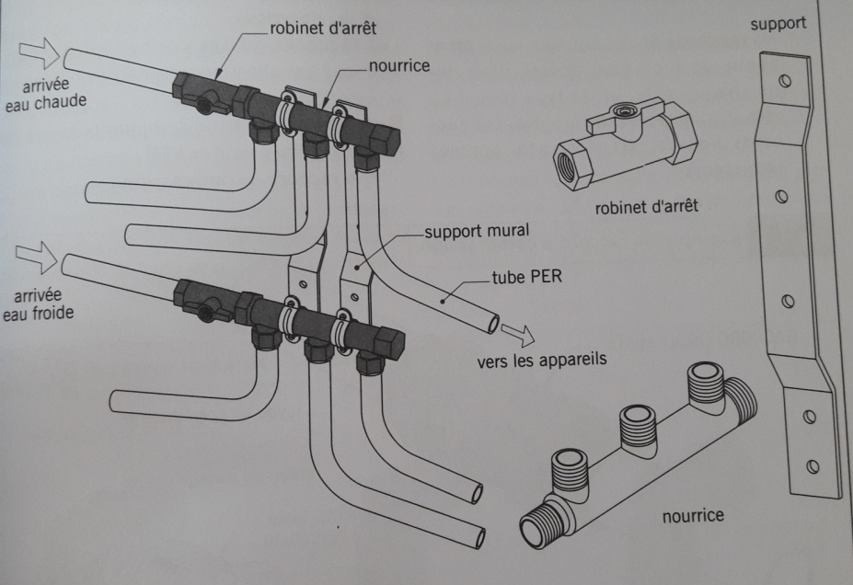
Modes de Distribution de l’eau à l’intérieur d’un Immeuble
Distribution Mixte avec réservoir surélevé
Distribution en Chandelle
Distribution en Circuit Fermé
Distribution en
Parapluie
Distribution Avec
nourrice
Distribution
Mixte
La nourrice est une courte conduite, de section importante, se place dans un local accessible, elle porte tout les robinets d’arrêt, les compteurs, les purgeurs et les clapets.
Avantages:
On peut Isoler n’importe quelle conduite qu’on veut, sans perturber aucune autre conduite.
Inconvénients:
Elle est très couteuse

Slide 30
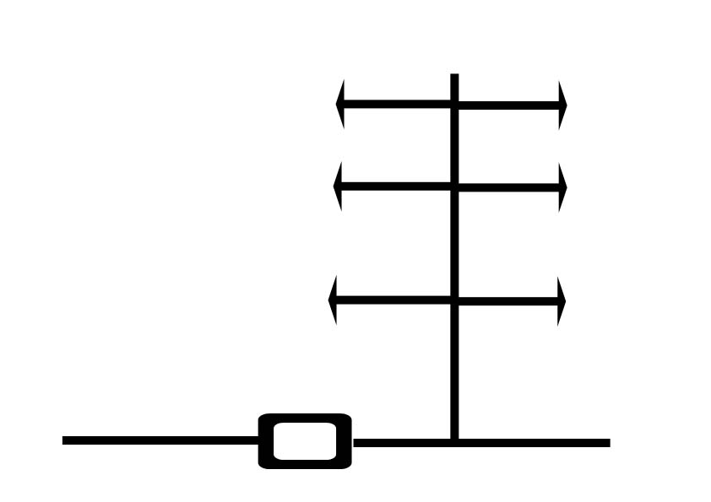
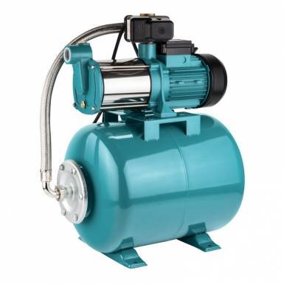
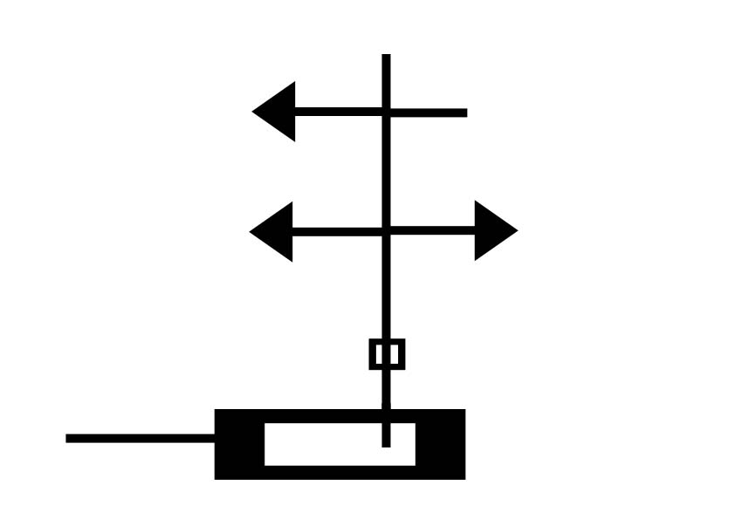
Modes de Distribution de l’eau à l’intérieur d’un Immeuble
Distribution Mixte avec réservoir surélevé
Distribution en Chandelle
Distribution en Circuit Fermé
Distribution en
Parapluie
Distribution Avec
nourrice
Distribution
Mixte
Ce système est recommandé pour les Immeubles de grande hauteur.
Il faut réserver un endroit pour les appareils, car la hauteur est très importante, et la pression devient très faible
Ce système peut poser un problème de confort acoustique
Suppresseur
C.A.

Slide 31
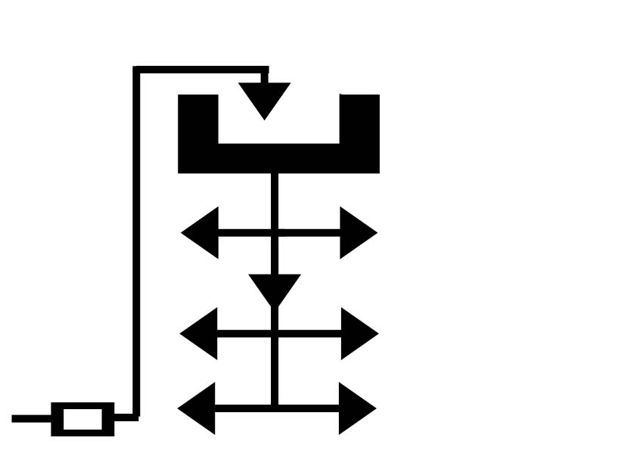
Modes de Distribution de l’eau à l’intérieur d’un Immeuble
Distribution Mixte avec réservoir surélevé
Distribution en Chandelle
Distribution en Circuit Fermé
Distribution en
Parapluie
Distribution Avec
nourrice
Distribution
Mixte
Ce système se base sur la présence d’un réservoir d’eau, placé au dessus de l’immeuble (à la terrasse).
Ce réservoir alimente le colonne montante.
En cas de manque de pression, il est recommandé d’installer des réservoirs intermédiaires tout les 10 à 15 étages
Réservoir
Suppresseur
C.P.

Slide 32
Comment peut-on définir les diamètres des conduites d’eau?
Quel est le paramètre qui détermine le diamètre des conduites d’eau?

Slide 33
C’est le Débit (Flux)
Diamètre intérieur minimal (mm)
Diamètre en fonction du total des coefficients. Page 10
Total du Coefficients

Slide 34
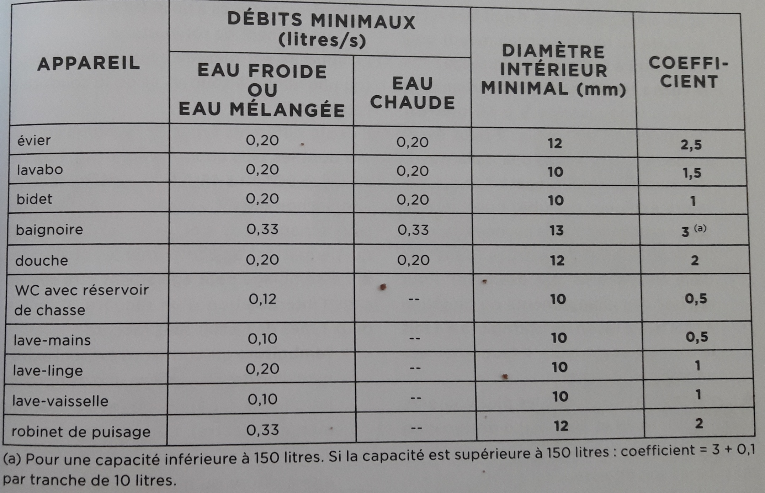
le Débit est relatif au type d’Appareil (équipement)

Slide 36
Types des tuyaux selon la matière
Cuivre
PVC
Polyéthylène

Slide 37
I/Les Tuyaux en Cuivre
Types de Cuivre
Cuivre écroui
Cuivre Recuit
Diamètres Courants Ø
12 | 14 | 16 | 18 | 20

Slide 38
Quels sont les modes d’assemblages des Tuyaux en cuivre?
Modes d’assemblages des Tubes
Par Soudure (Brasage)
Par Raccords Mécaniques
Pour Collets Battus
Américains
La Brasure Capillaire (avec Raccord)
Sans raccord
Bicônes
Raccord en Cuivre
Emboiture
Raccord en laiton
Piquage

Slide 39
Modes d’assemblages des Tubes
Par Soudure (Brasage)
Par Raccords Mécaniques
La Brasure Capillaire (avec Raccord)
Raccord en Cuivre
Raccord en laiton

Slide 40
Modes d’assemblages des Tubes
Par Soudure (Brasage)
Par Raccords Mécaniques
La Brasure Capillaire (avec Raccord)
Sans raccord
Emboiture
Piquage

Slide 41
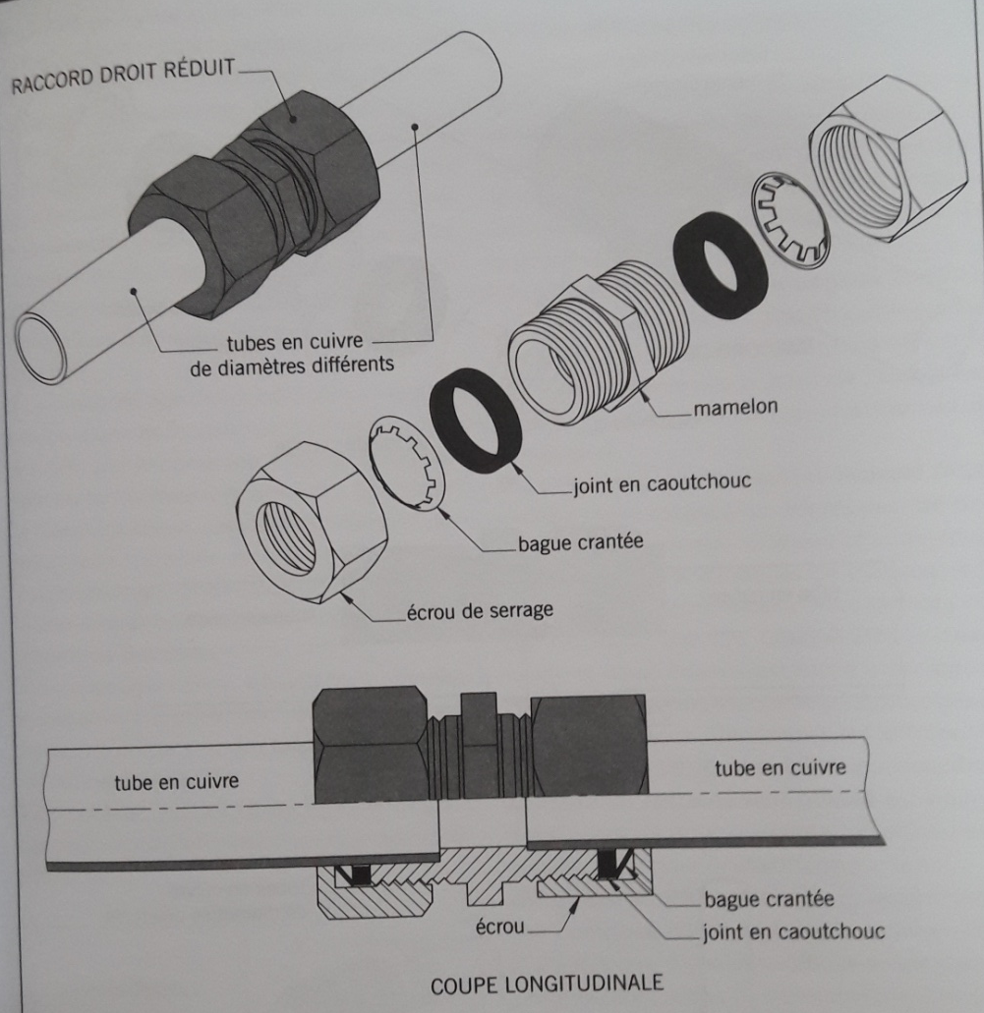
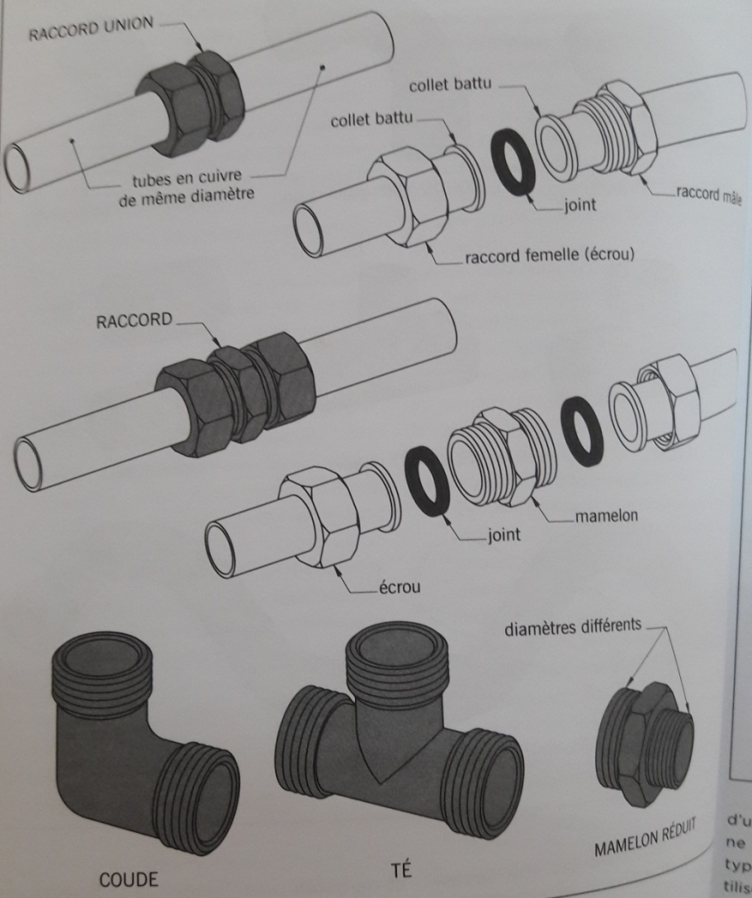
Modes d’assemblages des Tubes
Par Soudure (Brasage)
Par Raccords Mécaniques
Pour Collets Battus
Américains
Bicônes

Slide 42
Raccords pour Collets Battus
Raccords Américains
Raccords bicônes

Slide 43
II/Les Tuyaux en PVC
Diamètres Courants Ø
14 | 16 | 20 | 25
Appareil | Diamètre extérieur conseillé (mm)
Lave-main, Lavabo, WC | 14
Evier, Douche, Lave-vaisselle, Lave-linge. | 16
Baignoire | 20
Alimentation Principale | 20 ou 25

Slide 44
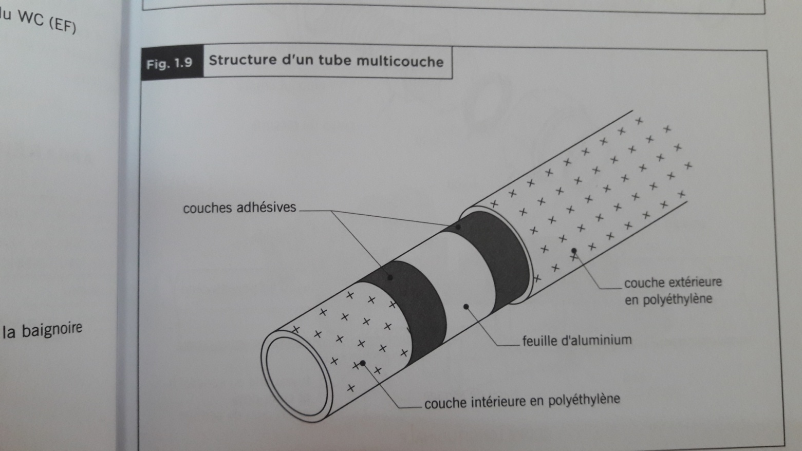
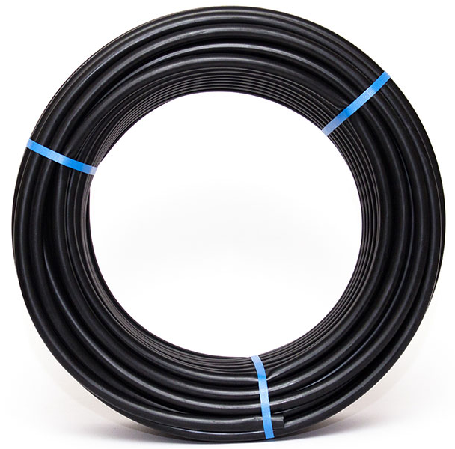
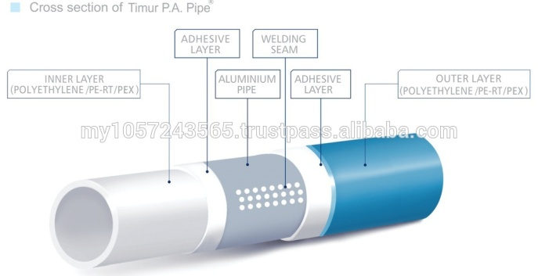
II/Les Tuyaux en Polyéthylène (AEP)
Tuyaux en Polyéthylène
Polyéthylène haute densité
PEHD
Multicouche
Polyéthylène basse densité
PEBD
Polyéthylène réticulé
PER ou PEX

Slide 45
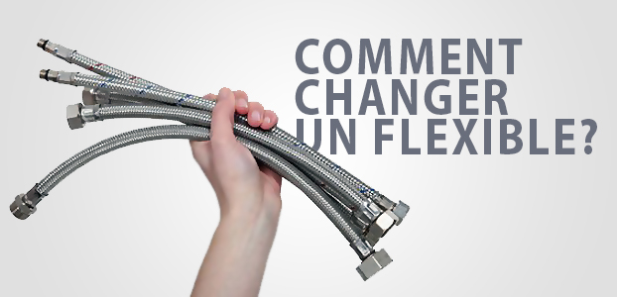
LES CANALISATIONS FLEXIBLES
Les tuyaux flexibles s'utilisent de plus en plus dans les installations
sanitaires car il permettent un raccordement simple et rapide entre
éléments. I’utilisation de ces tuyaux s’envisage essentiellement lorsque
l'installation peut être dissimulée, ou dans le cas de bidet pivotant.

Slide 46
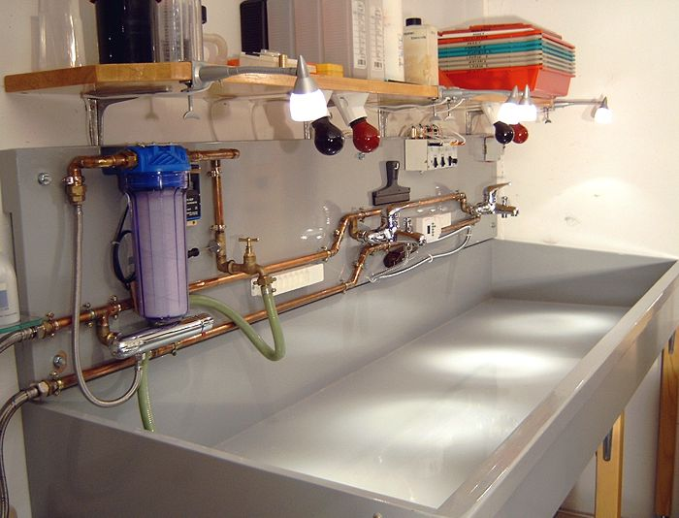
Pour la distribution, les tuyaux flexibles peuvent
soit faire partie intégrante du réseau sanitaire,
c'est-à-dire être montés entre deux tronçons de tube rigide
(raccordement entre la colonne montante
et la rampe d'alimentation),
soit servir de liaison
entre un tube d'alimentation rigide et
un appareil sanitaire (raccordement entre la
rampe d'alimentation et l'appareil sanitaire ou raccordement direct entre la colonne
montante et l'appareil sanitaire).
Ces flexibles sont beaucoup utilisés dans les composants sanitaires car ils permettent une rapidité de montage.

Slide 47
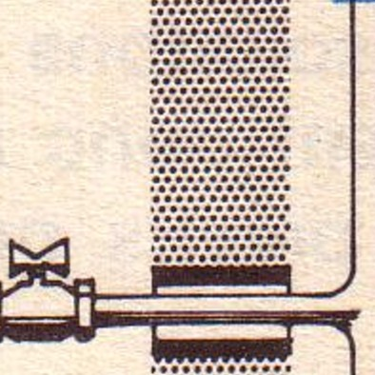
Recommandations
2/ la disposition des canalisations et des appareils de robinetterie.
Ici, il faut tenir compte de plusieurs impératifs. A savoir :
a/ Impératif d’ordre économique :
Choisir un tracé aussi court que possible.
b/ Impératif d’ordre technique et pratique :
Choisir un tracé aussi simple que possible en marquant les traversées
des planché et des murs. (on doit mettre des gaines ou fourreaux a faces démontables)
R :celles-ci doivent être réaliser en même temps que les grands œuvres.
gaine

Slide 48
Recommandations
IMPERATIFS D'ORDRE ESTETIQUE:
Une réalisation apparente sera relativement discrète si elle tienne compte des recommandations suivantes :
-Passer les conduites dans des locaux non habités :
caves, débarras, dégagements, ateliers , garages, buanderies, etc. ...
-éviter les " traînants " de grande longueur.
(Ne pouvant être posés horizontalement ( pente )).
- réduire leur longueur en prévoyant un nombre suffisant de colonnes
-Les inévitables " traînants " seront de préférence posés " sur plinthe «c'est-à-dire ni trop près ni trop loin du plancher ( 6 à 10 cm dans les locaux habités et, " au plafond " dans les sous-sols).

Slide 49
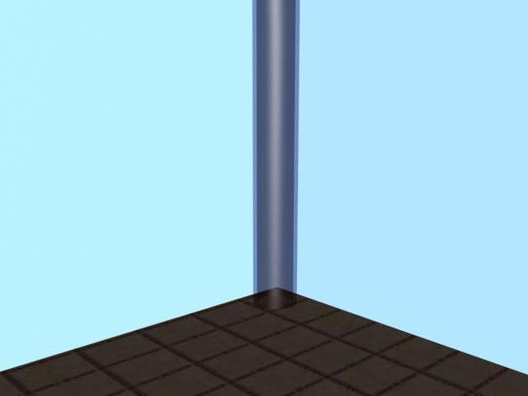
Recommandations
-disposer les colonnes dans les angles
formés par les parois -FIG1-.
FIG 1
(on peut parfois les dissimuler derrière une tenture ou dans
un placard)-FIG2-,
FIG 2
-fixer les conduites de manière à, ce qu'elles soient et restent rigoureusement parallèles entre elles et à la paroi.
-éviter surtout de faire suivre un même trajet par plusieurs conduites de pentes contraires ou différentes-FIG3-.
FIG 3

Slide 50
« De la circulation de l'eau dans l'installation sanitaire, à l'audition du bruit »
schéma de l'ensemble du processus
Origines du bruit
internes
externes
Frottements dans les canalisations
Turbulences a la rencontre des obstacles: coudes, robinetterie,…etc
Les Robinets
-Impact du jet sur les appareils et le bruit de jet des plan d'eau.
+les Installations électriques
Transmission par les parois des
canalisations: Transmission Solide
Rayonnement direct dans l'atmosphère (bruit aérien) : Transmission Aérienne
TRANSMISSION AUX
PAROIS ET STRUCTURE DE L'IMMEUBLE

Slide 51
Assainissement
(Réseaux des Eaux Usées)

Slide 52
Réseau d’Evacuation:
Le réseau d’évacuation sert pour l’évacuation de l’ensemble des eaux pluviales et usées ainsi que leur rejet dans les exutoires naturels sous des modes compatibles avec les exigences de la santé publique et de l’environnement.
Alimentation en Eau
Assainissement

Slide 54
Nature de l’Eau dans le réseau d’évacuation
Eaux ménagères (EM)
Eaux de Vannes (EV)
Eaux Pluviales (EP)
Quelle est la Nature de l’Eau dans un réseau d’évacuation ?
Provenant des WC
Appelées aussi
Provenant de SDB, Cuisine, Buanderie.
Appelées aussi
Eaux Grises
Eaux Noires
Eaux Usées

Slide 55
Réseau Intérieur d’Evacuation:
Le réseau Intérieur d’Evacuation des eaux usées comprend successivement depuis les appareils sanitaires jusqu’aux regards extérieurs:
1. Des Siphons:
Placés à la sortie des appareils et destinés à empêcher la remontée des mauvaises odeurs
Siphon de Sol
Siphon pour
Lavabo
Siphon pour
Lavabo

Slide 56
Réseau Intérieur d’Evacuation:
Le réseau Intérieur d’Evacuation des eaux usées comprend successivement depuis les appareils sanitaires jusqu’aux regards extérieurs:
2. Collecteurs d’Appareils:
Canalisations d’évacuation reliées aux différents siphons.
Ces canalisations doivent être posées suivant une pente minimale de 1cm/ml.
Leurs diamètres intérieurs peut être déterminé en fonction du type d’appareil et du mode de regroupement.

Slide 57
La ventilation:
Primaire
Secondaire
Etablir une ventilation primaire d’une chute ou d’une descente consiste à prolonger la canalisation au-dessus des appareils desservis pour la faire déboucher hors toiture.
A l’intérieur des immeubles, le siphon posé à la sortie de chaque appareil intercepte normalement la communication entre l’atmosphère des locaux et l’air vicié des canalisations. Cependant l’efficacité d’un siphon réside dans sa garde d’eau.

Slide 58
Ø 33
Ø 30
L≤1m: Ø 33
L>1m: Ø 38
L≥1m: Ø 20
L<1m: Ø 25
L₌1m: Ø 60
L>1m: Ø 77
Ø 33
Ø 80

Slide 59
Ø 30
Ø 30
Ø 33

Slide 61
Les branchements et dérivations doivent être raccordés sur des tuyaux qui les reçoivent sous un angle inférieur à 75° pour les canalisation verticales, et 45° pour les canalisation horizontales.
Si la descente d’eaux pluviales est aménagée à l’intérieur d’une habitation il faut prévoir à chaque traversée de plancher un joint souple qui neutralise les écarts de dilatation .

Slide 63
Les bruits de Confort phonique dans les installations sanitaires
1/les bruis d’alimentation
Principes de correction et applications pratiques
2/les bruis d’évacuation (vidage)
Principes de correction et applications pratiques

Slide 64
Réseau Intérieur d’Evacuation:
Le réseau Intérieur d’Evacuation des eaux usées comprend successivement depuis les appareils sanitaires jusqu’aux regards extérieurs:
3. Des Tuyaux de Chute:
Ou Tuyaux de chutes d’eaux usées. Il s’agit des canalisation verticales sur lesquelles se raccordent les collecteurs d’appareils.
Elle se prolongent en ventilation primaire jusqu’à l’air libre au dessus du toit (voir figure en face).
Cette ventilation primaire est indispensable au bon fonctionnement des évacuations. Car elle évite le désamorçage des Siphons (aspiration de
Dans le cas de plusieurs chutes; il faut regrouper la ventilation primaire (une seule sortie en l’aire libre)
Si la ventilation est Horizontale; doivent être en pente (pour assurer l’évacuation des eaux de condensation en direction de chute).
Le diamètre des Chutes peut d’être déterminé à l’aide d’un tableau

Slide 65
On évite de faire passer des canalisations dans les pièces habitées ou réservées au repos.
les canalisations occupent les passages dans les cave, couloirs, débarras, etc.
Dans un projet, on éloigne les espaces équipés d’installation bruyantes (cuisine, SDB,WC) des espaces de repos ou de travail.

Slide 67
Réseau Intérieur d’Evacuation:
Le réseau Intérieur d’Evacuation des eaux usées comprend successivement depuis les appareils sanitaires jusqu’aux regards extérieurs:
4. Des Collecteurs Principaux:
Raccordés aux Chutes et situés généralement sous le plancher. Du Rez-de-chaussée (dans cave, dans un vide Sanitaire ou enterrés sous le dallage

Slide 68
Réseau Intérieur d’Evacuation:
Le réseau Intérieur d’Evacuation des eaux usées comprend successivement depuis les appareils sanitaires jusqu’aux regards extérieurs:
5. Des Regards Extérieurs:
Disposés à la sorties des collecteurs et destinés à assurer l’entretient des canalisations.

Slide 69
Réseau Intérieur d’Evacuation:
Le réseau Intérieur d’Evacuation des eaux usées comprend successivement depuis les appareils sanitaires jusqu’aux regards extérieurs:
6. Les Clapets Aérateurs
(Clapets à membrane
ou Clapet anti-vide):
Un petit appareil qui peut être utilisés dans certains cas pour remplacer la ventilation secondaire.

Slide 70
Réseau d’Evacuation Extérieur:
Réseau d’Evacuation Extérieur:
Unitaire
Séparatif
Individuel
Pseudo-Séparatif

Slide 71
Système unitaire:
Il s’ impose lorsqu’il n’y a pas de possibilité de concevoir économiquement un réseau des eaux pluviales de surface, c’est à dire: Si l’exutoire est éloigné des points de collecte.
Lorsque les pentes du terrain sont faibles, ce qui impose de grosses sections aux réseaux d’égouts séparatifs. Il est reconnu que le système unitaire est intéressant par sa simplicité, puisqu’il suffit d’une canalisation unique dans chaque voie publique et d’un seul branchement pour chaque habitation.

Slide 72
Système séparatif:
Deux réseaux : un réseau d’eaux usées et un réseau d’eaux pluviales
La collecte séparative des eaux usées domestiques nécessite des ouvrages de section réduite en raison du volume limité des effluents.
C’est un système économique si l’évacuation des eaux pluviales ne nécessite pas un autre réseau complet c’est à dire qu’elle puisse être réalisée en faisant un large appel au ruissellement dans les caniveaux.

Slide 73
Système pseudo-séparatif:
Les eaux météoriques y sont divisées en deux parties :
D’une part, les eaux provenant des surfaces de voiries qui s’écoulent par des ouvrages conçus à cet effet : caniveaux, fossés, etc …
D’autre part, les eaux des toitures, cours, jardins qui déversent dans le réseau d’assainissement à l’aide des mêmes branchements que ceux des eaux usées domestiques.
Ce système est intéressant lorsque les surfaces imperméabilisées collectives (voiries, parking, etc ...) représentent une superficie importante avec de fortes pentes. Il constitue alors une alternative au réseau séparatif, en réduisant le nombre de branchements par habitation à un.

Slide 74
L’assainissement individuel
est le système utilisé dans les zones urbaines à faible densité dans lesquelles les eaux usées d’une habitation sont éliminées au niveau même de cette habitation ou à l’extérieur dans un terrain limitrophe

Slide 76
Calcul des débits des eaux usées
La production des eaux usées dépend de la consommation d’eau potable, du taux de retour à l’égout (Tres) ainsi que du taux de branchement au réseau d’égout (Trac). Elle est calculée comme suit :
Qm,EU = Tres x Trac x Qm,AEP
Avec -Qm,AEP : consommation moyenne d’eau potable.
Le calcul des besoins de consommation d’eau potable se fait sur la base de la formule suivante :
Qm,AEP = qpb x Ppb + qAdm x Ptot + qInd x Ptot + ...
Où
Ppb : population branchée au réseau d’ eau potable
Ptot population totale de la ville.
qpb : dotation en eau de la population branchée
qAdm dotation des administrations
qInd dotation des industries
Ppb = TB x Ptot
TB : taux de branchement au réseau d’eau potable

Slide 77
Tracé du réseau d’assainissement
Le tracé du réseau d’un réseau d’assainissement se fait selon les critères suivants [3]:
Suivre autant que possible le plan de la voirie
Distance max entre 2 regards de visite : 70m
Regard de visite aux changements de pente et de direction
Couverture minimale des canalisations : 80 cm
Suivre si possible la pente naturelle
Pente minimale de 2 mm/m pour les eaux usées et 4 mm/m pour les eaux pluviales.
Diamètre minimal : réseau d’eaux usées ø200 mm et ø300 mm pour le réseau pluvial ou unitaire
Diamètres croissants d’amant en aval

Slide 78
Conception du réseau :
La conception d’un réseau d’assainissement est la concrétisation de tous les éléments constituant les branches du réseau sur un schéma global,
1/ Les collecteurs sont définis par leur :
Emplacement (en plan),
Profondeur,
Diamètres (intérieur et extérieur),
Pente,
Leur joints et confection.
2/ Les regards de visite et de jonction: sont également définis par leur,
Emplacement (en plan),
Profondeur [3].

